Slide 1

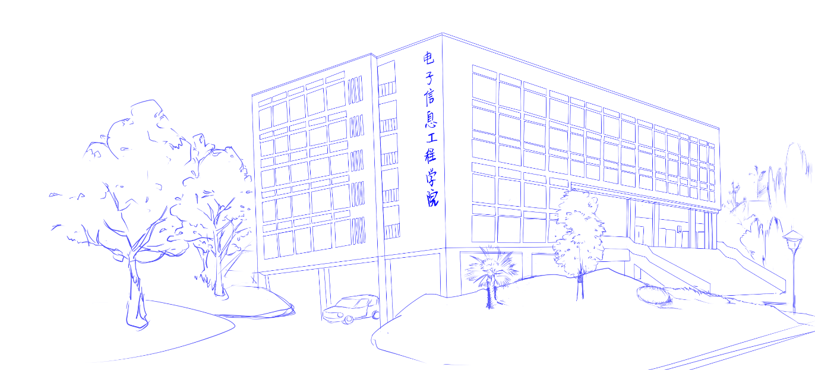

刘玉
集成电路学院

Slide 2
第五章 指 针

重点
1. 理解地址、指针和指针变量的概念
2. 掌握指针变量的定义、初始化、赋值和引用
3. 掌握指针的运算
4. 掌握使用指针操作数组
5. 掌握使用指针进行字符串处理
6. 学会利用指针动态分配内存

1. 理解指针与指针数据类型
2. 学会常见指针运算
3. 理解数组名与指针变量
4. 理解动态数组的实现
5. 理解数组指针与指针数组
难点

Slide 3
5.1 指针和指针变量
一. 存储单元
内存：内部存储器是由线性连续的存储单元组成的。
存储单元的最小单位是字节。
二. 地址
为了访问内存中的某个存储单元，我们要为它编号，称为地址。通过地址我们就能够访问该地址标识存储单元所存储的数据。
32位机：00000000-ffffffff

Slide 4
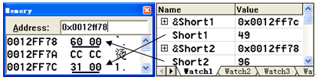
三、变量的地址：变量在内存中占用几个连续的字节，开始字节的地址，就是变量的地址。
short Short1=0x31, Short2=0x60;

Slide 5
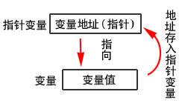
四、指针：一个变量的地址称为该变量的指针。
五、指针变量：若一个变量专用于存放另一个变量
的地址（指针），则该变量称为指针变量。

Slide 6

short Short1=0x31; //为0x31定义一个短整型变量, 分配2字节存储空间
short *Ptr; //定义一个指针变量Ptr
Ptr = &Short1; //让Ptr指向Short1
printf("Short1=%x \n", *Ptr); //通过Ptr打印Short1的值：0x31
六、变量的存取方法：
直接存取：直接根据变量名存取数据：Short1=10
间接存取：通过指针变量存取数据：*Ptr=10
针对源程序而言

Slide 7
5.2 指针变量的定义和使用
一、指针变量的定义 ： 语法： [存储类型] 数据类型 *指针名； 例: int *ptr1, *ptr2; 说明：
1. 指针变量是一个存放另一个变量地址的变量，所占内存由编译系统决定。
2. 指针变量的存储类型、作用域、可见性、寿命同普通变量；
3. 指针变量的数据类型指明了该指针指向的内存空间所存储数据的数据类型。
4. 在引用指针变量前必须首先让它指向一个变量。

Slide 8
二、指针变量的初始化： 语法：[存储类型] 数据类型 *指针名=初始地址值； 例: int a, *ptra=&a; 说明：
1. 用变量地址初始化指针时，该变量必须预先定义
2. 变量和指针的type应一致
3. 空指针不表示任何指向，而是一种状态标志
int *px=0; char *py="",*py=NULL;
例 int i;
char *p=&i; (×)
..............
类型必须一致！

Slide 9
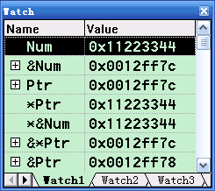
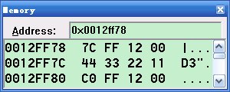
三、指针的存取操作 “&”(取地址运算符) ：取变量的存储地址 “*” (引用运算符) ：是引用指针所指向单元的内容
Ptr
Num
int Num=0x11223344;
int *Ptr=&Num;
Notes:
内存中先存低位，后高位

Slide 10
Ptr
*Ptr
&Ptr
&Num
…
Num
Num ----普通整型变量： Num所存储的整数
&Num----指针：&Num 地址
Ptr-----指针变量: &Num 地址
*Ptr----指针所指向单元的内容：Num 整数
*&Num---普通整型变量：Num所存储的 整数
&*Ptr---指针变量: &Num 地址
&Ptr－－指针变量占用内存的地址:二级指针

Slide 11
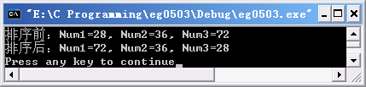
// Program: EG0503.c
// Description: 利用指针将指定的三个整数递减输出。
#include <stdio.h>
void main( void )
{
int Num1=28, Num2=36, Num3=72, tmp;
int *Ptr1, *Ptr2, *Ptr3;
Ptr1=&Num1; Ptr2=&Num2; Ptr3=&Num3;
printf("排序前：Num1=%d, Num2=%d, Num3=%d\n", Num1, Num2, Num3 );
if (*Ptr1<*Ptr2)
tmp=*Ptr1, *Ptr1=*Ptr2, *Ptr2=tmp;
if (*Ptr1<*Ptr3)
tmp=*Ptr1, *Ptr1=*Ptr3, *Ptr3=tmp;
if (*Ptr2<*Ptr3)
tmp=*Ptr2, *Ptr2=*Ptr3, *Ptr3=tmp;
printf("排序后：Num1=%d, Num2=%d, Num3=%d\n", Num1, Num2, Num3 );
}

Slide 12
四. 指针的运算：
1. 赋值运算：
⑴取地址运算——把变量地址值赋值给指针变量：
如：int a, *pa ; pa=&a ;
⑵指针间赋值——把指针变量的值赋给另一个指针变量：
如：int a,*pa,*pb; pa=&a ; pb=pa;
⑶数组名赋值：
如：int a[10],*pa; pa=a;
⑷算术赋值运算：
如：int a[10],*pa; pa=a+3; pa+=2;
⑸给指针变量赋值为符号常量NULL。
int *p;
p=0x12ff7c; (×)
如：int *pa ; pa=NULL ;

Slide 13
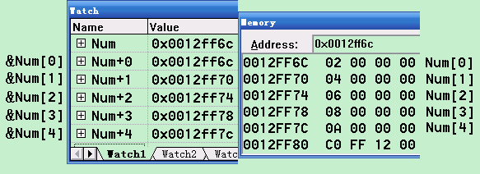
2. pointer±n
意义：指向该指针下移或上移n个数据之后的内存地址，即(pointer)±n*sizeof(type)
int Num[5]={2,4,6,8,10};
int *ptr=Num;//&Num[0]
&Num[0]⬄Num+0⬄ptr+0
&Num[2]⬄Num+2⬄ptr+2
ptr+2 ?
ptr[2] ?
*(prt+2) ?

Slide 14
3. pointer＋＋/－－
意义：指向该指针下移或上移1个数据之后的内存地址，即(pointer)±sizeof(type)
eg: int *ptr, a[5]={2,4,6,8,10};
ptr=a+3; ptr - -;
*ptr++ ⬄ *(ptr++) ≠ (*ptr)++
*++ptr ⬄ *(++ptr) ≠ ++(*ptr)
eg:
void strcpy(char *t, char *s)
{ while((*t++=*s++)!='\0');}

Slide 15
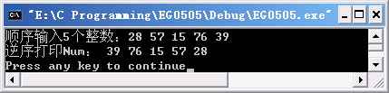
// Program: EG0505.c
// Description: 利用指针自增、自减访问数组。
#include <stdio.h>
void main( void )
{
int Num[5], i, *Ptr=Num;
printf("顺序输入5个整数：");
for(i=0; i<5; i++, Ptr++)
scanf("%d", Ptr);
printf("逆序打印Num：");
for(i=0, Ptr--; i<5; i++, Ptr--; )
printf(" %d", *Ptr);
printf("\n");
}

Slide 16
4. 两个指向同一数组不同元素的指针相减，其结果 为两个指针之间的数据的个数：
ptr1-ptr2=(ptr1的值- ptr2的值) /sizeof(type)
/* Description: 指针法求字符串长度. */
#include <stdio.h>
void main( void )
{
char str[20], *ptr;
printf("请输入一字符串:");
gets(str);
ptr=str;
while(*ptr++);
printf("字符串长度为%d\n", ptr-str-1);
}
空指针：
*ptr++!='\0'
*ptr++!=0
请输入一字符串:1234567
字符串长度为7

Slide 17
5. 两个指向同一数组不同元素的指针进行比较运算——比较两个指针的位置，结果是逻辑值。
/* Description: 翻转字符串. */
#include <stdio.h>
#include <string.h>
void main( void )
{
char ptr[]="teststring", *s, *t, c;
printf("原字符串为: %s\n", ptr);
s=ptr; t=s+strlen(s)-1;
while(s<t)
c=*s, *s=*t, *t=c, ++s,--t;
printf("翻转字符串为: %s\n", ptr);
}
p1<p2 表示p1指的元素在前
p1>p2 表示p1指的元素在后
p1==p2 表示p1与p2指向同一元素

Slide 18
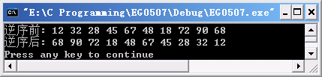
// Program: EG0507.c
// Description: 利用指针比较将数组Num中的元素逆序存放。
#include <stdio.h>
#define SIZE 10
void main( void )
{
int Num[SIZE]={ 12,32,28,45,67,48,18,72,90,68};
int *pBegin, *pEnd, i, tmp;
printf("逆序前:");
for(i=0; i<SIZE; i++)
printf(" %d", Num[i]);
pBegin=Num, pEnd= Num+ SIZE-1;
for(; pBegin<pEnd; pBegin++, pEnd--)
{
tmp=*pBegin;
*pBegin=*pEnd;
*pEnd =tmp;
}
printf("\n逆序后:");
for(i=0; i<SIZE; i++)
printf(" %d", Num[i]);
printf("\n");
}

Slide 19
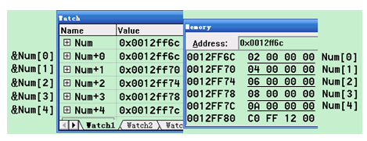
5.3 指针与数组
指针与一维数组：
int Num[5]={2, 4, 6, 8, 10};
int *Ptr=Num;
Ptr+i ⇔ Num+i ⇔ &Num[i] ⇔ &Ptr[i] *(Ptr+i) ⇔ *(Num+i) ⇔ Num[i] ⇔ Ptr[i]
注：*(Ptr+0) ⇔ *Ptr ⇔ Ptr[0] ⇔*Num ⇔ *(Num+0) ⇔ Num[0]

Slide 20
说明：
⑴ 数组名代表数组的首地址（起始地址），也就是第一个元素的地址；指针变量使用前必须赋值。
⑵ 指针变量是地址变量，数组名是地址常量：指针变量的值可以改变；而数组名一旦定义就不能变了。
例如： int i, *p, a[6]; 则：p=&i ; √
a=&i ; a++; a+=i ;
不能给常量赋值

Slide 21
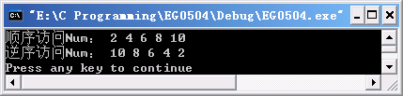
// Program: EG0504.c
// Description: 利用指针访问一维数组。
#include <stdio.h>
void main( void )
{
int Num[5]={2, 4, 6, 8, 10};
int i, *Ptr=Num;
printf("顺序访问Num：");
i=0;
while(i<5)
{
printf(" %d", Ptr[i]);
i++;
}
printf("\n逆序访问Num：");
while(--i>=0)
printf(" %d", *(Ptr+i));
printf("\n");
}

Slide 22
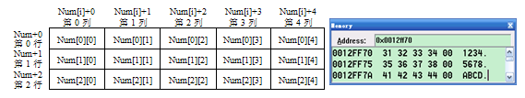
二. 指针与多维数组：
定义：char Num[3][5]={"1234", "5678", "ABCD"};
⑴可以将二维数组看作是一个特殊的一维数组：Num[3]，Num为数组名，由Num[0]、Num[1]、Num[2]3个数组元素组成。
⑵ Num[3]中的每一个数组元素分别代表一个一维数组：

Slide 23
Num +i⬄&Num [i]: 第i行首地址,指向行
Num [i]⬄*(Num +i) ⬄&Num [i][0]: 表示第i行第0列元素地址，指向列
Num [i]+j⬄*(Num +i)+j ⬄ &Num [i][j]: 表示第i行第j列元素地址(列)
Num [i][j] ⬄ *(*(Num +i)+j) ⬄ *(Num [i]+j) ⬄(*(Num +i))[j]

Slide 24
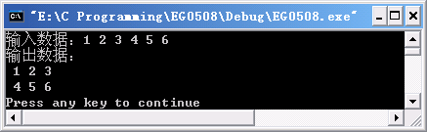
// Program: EG0508.c
// Description: 利用二维数组的行地址和列地址访问二维数组
#include <stdio.h>
void main( void )
{
int i, j, Num[2][3];
printf("输入数据：");
for (i=0; i<2; i++)
for (j=0; j<3; j++)
scanf("%d", *(Num+i)+j);
printf("输出数据：\n");
for (i=0; i<2; i++)
{
for (j=0; j<3; j++)
printf(" %d", *(Num[i]+j));
printf("\n");
}
}

Slide 25
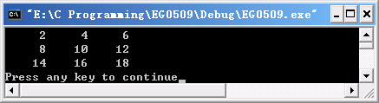
⑶通过数组指针引用二维数组元素：
定义： 数据类型 (*指针名)[一维数组维数];
数组指针又称行指针变量，是一个指向一维数组的指针变量
// Program: EG0509.c
// Description: 利用数组指针访问二维数组
#include <stdio.h>
void main( void )
{
int i, j, Num[][3]={{2,4,6},{8,10,12},{14,16,18}};
int (*Ptr)[3]=Num;
for (i=0; i<3; i++, Ptr++)
{
for (j=0; j<3; j++)
printf("%6d", (*Ptr)[j]);
printf("\n");
}
}
Notes:
定义数组指针/行指针变量Ptr，指向内存中n个整型数据元素，Ptr为二级指针变量

Slide 26
⑶通过数组指针引用二维数组元素：
定义： 数据类型 (*指针名)[一维数组维数];
数组指针又称行指针变量，是一个指向一维数组的指针变量
int a[3][4];
p
a[0][0]
a[0][1]
void main( void )
{
int a[3][4]={1,3,5,7,9,11,13,15,17,19,21,23};
int i, j, (*p)[4];
for(p=a,i=0;i<3;i++,p++)
{
for(j=0;j<4;j++)
printf("%d ",*(*p+j));
printf("\n");
}
}
a[0][2]
a的 类型： int (*)[4], *a的类型： int *
a[0][3]
p
a[1][0]
a[1][1]
a[1][2]
a[1][3]
p
a[2][0]
p=a[0];
p=*a;
p=&a[0][0];
p=&a[0];
a[2][1]
a[2][2]
a[2][3]

Slide 27
⑷ 通过一级指针引用二维数组元素：
int a[3][4];
p
a[0][0]
#include <stdio.h>
void main( void )
{
int a[3][4]={1,3,5,7,9,11,13,15,17,19,21,23};
int *p;
for(p=a[0];p<a[0]+12;p++)
{ if((p-a[0])%4==0) printf("\n");
printf("%4d ",*p);
}
}
a[0][1]
a ➔ int (*)[4], *a → int *
a[0][2]
a[0][3]
a[1][0]
a[1][1]
a[1][2]
a[1][3]
p=*a;
p=&a[0][0];
p=(int *)a;
p=a;
a[2][0]
a[2][1]
a[2][2]
a[2][3]

Slide 28
总结：
1）N维数组 也可以看作是
由多个N-1维数组作为元素而组成的一维数组。
2）N维数组的变量名：
既可认为代表整个N维数组，
也可认为是指向其第一个元素（N-1维数组）的指针。
3）指针的类型也是指针指向数据的类型。
指针的引用操作就是得到指向的数据 (反向：取数据的指针)
指针的偏移操作就是偏移一个或多个
该指针类型(或指向的类型)的数据。
4）以上概念，逐级理解。
int a[3][4];
a
a[0][0]
a[0][1]
a[0][2]
a[0][3]
a+1
a[1][0]
a[1][1]
a[1][2]
a[1][3]
a+2
a[2][0]
a[2][1]
a[2][2]
a[2][3]

Slide 29
5.4 指针和字符串
设：char *cp; char str[20];
str由若干元素组成，每个元素放一个字符；而cp中存放字符串首地址
char str[20]; str="C program"; (×)
char *cp; cp="C program"; (√)
str是地址常量；cp是地址变量
cp接受键入字符串时,必须先开辟存储空间
例 char str[10];
scanf("%s",str); (✓)
而 char *cp;
scanf("%s", cp); (×)
改为: char *cp,str[10];
cp=str;
scanf("%s",cp); (✓)
int *p={1,2,3,4,5}; (×)

Slide 30
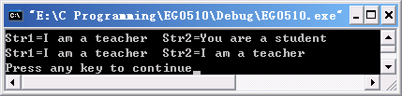
字符串复制
// Program: EG0510.c
// Description: 利用字符指针复制字符串
#include <stdio.h>
void main( void )
{
char Str1[]="I am a teacher", *from=Str1;
char Str2[]="You are a student", *to=Str2;
printf("Str1=%s Str2=%s\n", Str1, Str2);
for(; *from!='\0'; from++, to++)
*to=*from;
*to='\0';
printf("Str1=%s Str2=%s\n", Str1, Str2);
}

Slide 31
5.5 指针数组
定义指针数组：
语法：type *pointer[size]；
功能：开辟一片内存存放size个type类型指针
说明：指针数组遵循数组的所有语法约定。
注意：区别 int *p[2] 、int (*p)[2] 的含意。
Notes:
1. 条件语句用：if(c>'Z' || c>'z') c=c-26;
不对，因为所有小写字母均满足c>'Z'
2. 对小写字母不用条件：c>'z' && c<='z'+4
因为若c>'z'+4,则原字母一定 >'z',不满足 第一个 if条件

Slide 32
// Program: EG0512.c
// Description: 利用字符指针数组将五门课程名按字典顺序输出
#include <stdio.h>
#include <string.h>
void main(void)
{
char *tmp,*str[5]={"VB","FORTRAN","VC++","Authorware","Java"};
int i, j, k, n=5;
for(i=0;i<n-1;i++)
{
k=i;
for(j=i+1;j<n;j++)
if(strcmp(str[k], str[j])>0)
k=j;
if(k!=i)
tmp=str[i], str[i]=str[k], str[k]=tmp;
}
for(i=0;i<n;i++)
puts(str[i]);
}

Slide 33


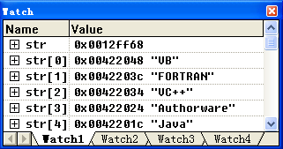
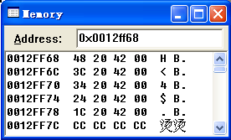



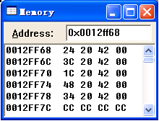
char *str[5]={"VB","FORTRAN","VC++","Authorware","Java"};
排序只需简单改变指针指向

Slide 34
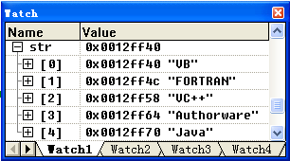
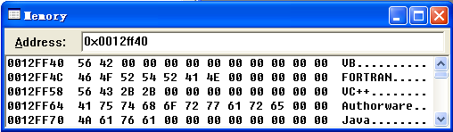
char *str[5]={"VB","FORTRAN","VC++","Authorware","Java"};
char str[5][12]={"VB","FORTRAN","VC++","Authorware","Java"};

Slide 35
指针数组应用：
1. 多维数组降阶：
2.处理多个长度不等的字符串
#include <stdio.h>
void main( void )
{
char *pname[10]={"aa","bbb","cccc","ddddd","eeeeee"};
int i ;
for(i=0;i<5;i++)
puts(pname[i]);
}
想一想：能用pname输入5~10个字符串吗？

Slide 36
5.6 指针和动态内存分配
void *malloc(unsigned int size);
功能：在内存的动态存储区中分配一块长度为“size”字节的连续内存空间。
返回值：分配成功，返回所分配内存空间的起始地址，否则，返回 NULL。
实际使用时，需要先用 sizeof()求出一个元素所需字节数，再乘上所需元素个数，调用函数的地址必须由普通指针 void *强制转换为所需类型，最后还要查看是否分配成功，如果没有分配成功，必须停止后继操作。
void free(void *pointer);
功能：释放 pointer 所指向的一块内存空间，pointer 是一个任意类型的指针变量，它指向被释放区域的首地址。被释放区应是由 malloc 或 calloc 函数所分配的区域。
Notes:
1. 条件语句用：if(c>'Z' || c>'z') c=c-26;
不对，因为所有小写字母均满足c>'Z'
2. 对小写字母不用条件：c>'z' && c<='z'+4
因为若c>'z'+4,则原字母一定 >'z',不满足 第一个 if条件

Slide 37
【例 5-12】 输入n 个单词，将其按字典顺序输出，n 从键盘输入。
#include <stdio.h>
#include <malloc.h>
#include <string.h>
#define MaxLenght 30 //单词最大长度
void main(void)
{
char tmp[MaxLenght],**words;
int i, j, k, n=5;
printf("请输入 n：");
scanf( "%d", &n);
if( (words =(char **) malloc( sizeof(char *)*n )) == NULL )
{
printf( "内存分配失败\n" );
return ;
}
for (i=0; i<n; i++)
{
printf("请输入第%d个单词：", i);
scanf( "%s", tmp);
if( (*(words+i) =(char *) malloc( sizeof(char)*strlen(tmp)+1 )) == NULL )
{
printf( "第%d个单词内存分配失败\n", i);
return ;
}
strcpy(*(words+i), tmp);
}

Slide 38
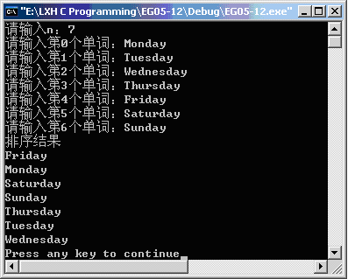
for(i=0;i<n-1;i++)
{
k=i;
for(j=i+1;j<n;j++)
if(strcmp(words[k], words[j])>0)
k=j;
if(k!=i)
{
char *tmp;
tmp=words[i], words[i]=words[k], words[k]=tmp;
}
}
printf( "排序结果\n");
for(i=0;i<n;i++)
puts(words[i]);
for(i=0;i<n;i++)
free(words[i]);
free(words);
}

Slide 39
指针小结
定 义 | 含 义
int Num[n]; | 定义有n个整型元素的数组Num，数组名Num为一级指针常量
int *Ptr; | Ptr为一级指针变量，指向整型数据
int **Ptr; | Ptr是二级指针变量，指向一级整型指针
int *Ptr[n]; | 定义有n个一级整型指针变量元素的数组， 指针数组名Ptr为二级指针常量
int (*Ptr)[n]; | 定义数组指针/行指针变量Ptr，指向内存中n个整型数据元素， Ptr为二级指针变量
Notes:
1. 条件语句用：if(c>'Z' || c>'z') c=c-26;
不对，因为所有小写字母均满足c>'Z'
2. 对小写字母不用条件：c>'z' && c<='z'+4
因为若c>'z'+4,则原字母一定 >'z',不满足 第一个 if条件

Slide 40
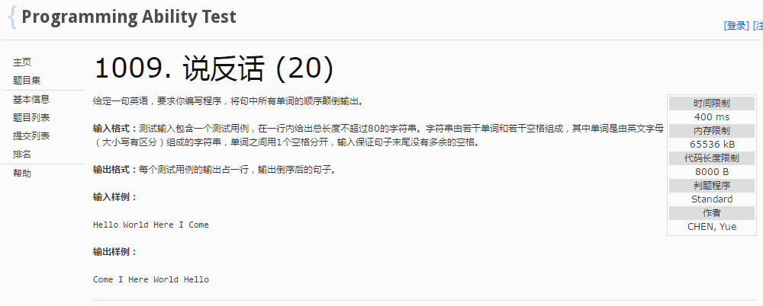
思考题

Slide 41
本章小结
本章学习了指针这一代表 C 语言特色的构造数据类型，详细讨论了各种指针类型及其运算，并结合一维数组、二维数组、字符串处理、动态数组全面介绍了指针的概念及应用。
指针看起来很复杂，实际上就是一个存储地址的数据类型而已。对于一级指针，可以借助于一维数组名来帮助理解：一维数组名就是一个指针，可以用一维数组名下标法引用数组元素，也可以用一维数组名指针法引用数组元素。一级指针变量如果指向了一维数组的起始元素，就可以像对待一维数组名一样来使用它，唯一的区别是：一维数组名是一个地址常量，地址不能改变，而一级指针变量是一个地址变量，地址可变。
二级指针稍微麻烦些， 也可以借助于二维数组名来帮助理解： 二维数组在内存里按行存放。可以将其看作一个由若干行指针构成的一维数组，其中，每一个行指针指向了一个真正意义上的一维数组。我们可以借助数组指针和指针数组将多维数组降维处理，减少问题的复杂度。

Slide 42
作业
一（1 ~ 14）
二（1,4,5,9）
三（ 1～5）
四（2,8,9, 5*,14*）

